Slide 1
区块链操作
教师：李晓丽，414317496

Slide 2
区块链安装
区块链开发
区块链应用

Slide 3
区块链安装
FISCO BCOS 介绍
FISCO BCOS 是由国内企业自主研发、对外开源、安全可控的企业级金融联盟链底层平台，由金链盟开源工作组协作打造，并于2017年正式对外开源。
https://fisco-bcos-documentation.readthedocs.io/zh-cn/latest/

Slide 4
区块链安装
搭建第一个区块链网络
https://fisco-bcos-documentation.readthedocs.io/zh-cn/latest/docs/installation.html
安装ubuntu操作系统

Slide 5
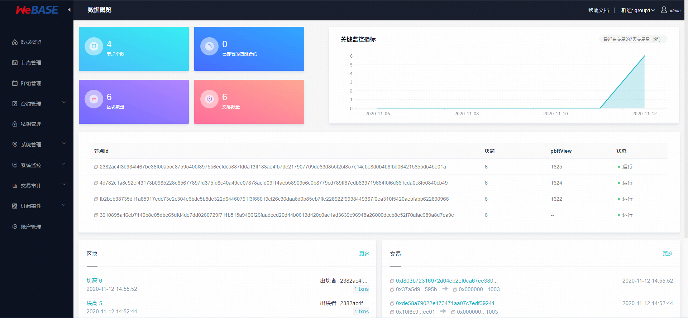
区块链安装
Webase
https://webasedoc.readthedocs.io/zh-cn/latest/docs/WeBASE/install.html

Slide 6
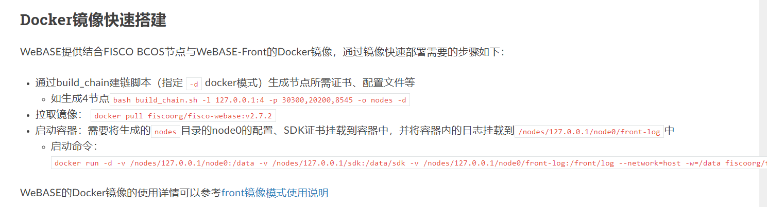
区块链安装
Docker快速搭建
使用docker模式搭建 ，供有丰富docker经验和容器化部署需求的用户参考

Slide 7
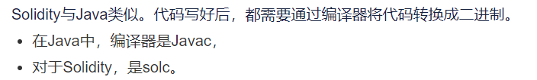
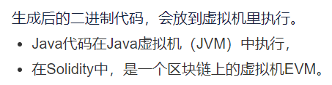
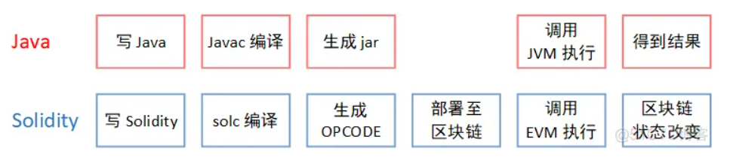
区块链开发
智能合约---Solidity
https://fisco-bcos-documentation.readthedocs.io/zh-cn/latest/docs/manual/smart_contract.html?highlight=KVTable#solidity

Slide 8
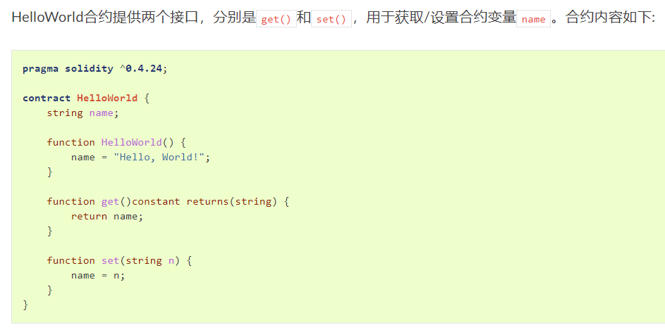
区块链开发
智能合约---Solidity

Slide 9
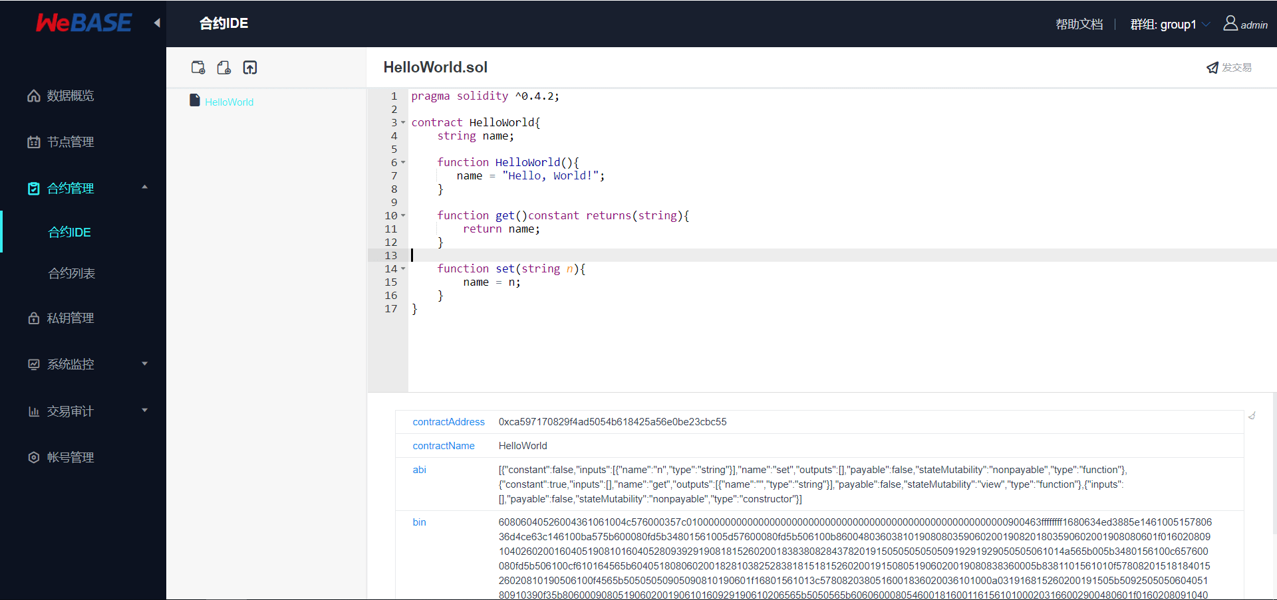
区块链开发
智能合约---Solidity
通过智能合约IDE部署合约,并获取合约地址等信息

Slide 10
Solidity
基础：https://github.com/WeBankBlockchain/SmartDev-Contract/blob/master/docs/tutorials/Solidity-basic.md
进阶：https://github.com/WeBankBlockchain/SmartDev-Contract/blob/master/docs/tutorials/Solidity-advance.md
例子：https://solidity-cn.readthedocs.io/zh/develop/solidity-by-example.html
如果单纯学习Solidity开发，可能使用Remix也就够了，
因为它内部也内嵌了EVM虚拟机，可以模拟智能合约的运行。
https://remix.ethereum.org/

Slide 11
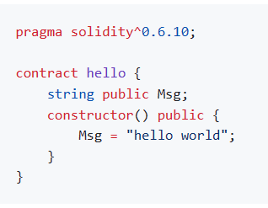
Solidity
Solidity 是一门面向对象的、为实现智能合约而创建的高级编程语言。这门语言受到了 C++，Python 和 Javascript 等语言的影响，设计的目的是能在以太坊虚拟机（EVM）上运行。还需要明确的是，Solidity 是静态类型语言，支持继承、库和复杂的用户定义类型等特性。
contract是一个关键字，用来定义合约名字，它很像是某些语言里的定义了一个类（class）。hello是本合约的名字，这个合约的主要功能是向区块链系统中存储一个Msg字符串。constructor是该合约的构造函数，它必须是public的。

Slide 12
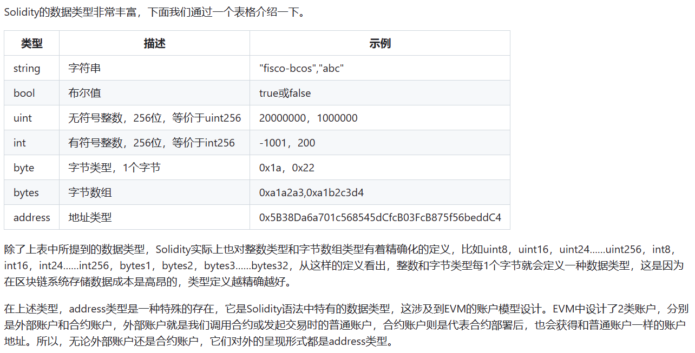
Solidity

Slide 13
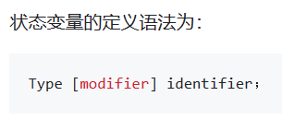
Solidity
状态变量与临时变量
contract定义的方式很像某些语言中的class，我们同样也可以在contract中定义类似于class中的成员变量，只不过在智能合约中，我们把它称其为状态变量。一旦被定义为状态变量，它也将被永久的存储在区块链上。除了状态变量，Solidity当中也可以在函数中使用临时变量，临时变量不会被存储在区块链中。
Type为数据类型，identifier为变量名称，[modifier]是修饰符，可以使用public、private等来修饰该状态变量，代表该状态变量的访问权限，public类型的变量系统会直接为其提供同名的查询函数。此外，修饰符位置如果使用constant，则代表定义的是一个常量，在合约整个生命周期内不会发生变化。
临时变量的定义方式与状态变量类似，二者主要的区别是临时变量出现在函数内部，可以没有修饰符，也可以使用memory或storage

Slide 14
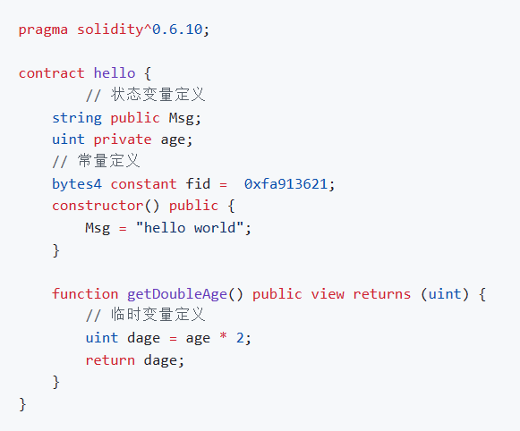
Solidity
状态变量与临时变量

Slide 15
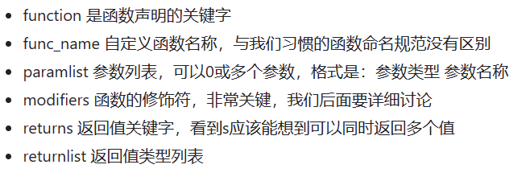
Solidity
函数和函数修饰符
我们在智能合约开发时，实际上也是先将业务拆分，形成一个又一个的独立功能，之后将功能与函数相对应。与我们传统编程不同的是，在智能合约开发时没有主函数入口这样的从上到下的流程逻辑。如果把智能合约理解为一个进程的话，我们开发的函数是为了提供与该进程交互的接口。

Slide 16
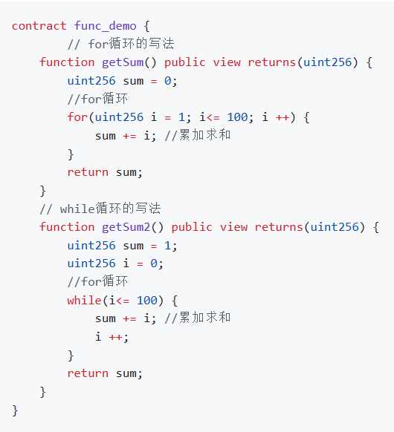
Solidity
函数和函数修饰符

Slide 17
Solidity
函数和函数修饰符
相信大家对Solidity语言已经有一定的感觉了，但是对于一点仍然还有很大的困惑，那就是函数的修饰符有时候会加view，有时又不加，部署后有的函数颜色是红色，有的颜色又是蓝色。现在，我们来解惑，着重介绍函数修饰符。
在Solidity代码中，针对权限访问的有如下修饰符：
public 最大的访问权限，子类可以继承、可以访问，当前类能访问
private 仅限内部访问，子类不能继承、不能访问
internal 子类可以继承、可以访问，当前类可以访问
external 子类可以继承、可以访问，当前类不能访问
针对状态变量的访问，也存在两类权限（资产转移类联盟链不存在），不同颜色的函数代表着不同的访问权限：
view 对状态变量只读，这里的状态变量还包含区块链的内建对象数据、时间戳等
pure 既不修改，也不读取状态变量的值
如果函数不加pure或view，则代表会修改状态变量的值，此时在Remix环境看到该函数的颜色为橘黄色，加了pure或view的函数颜色为蓝色。

Slide 18
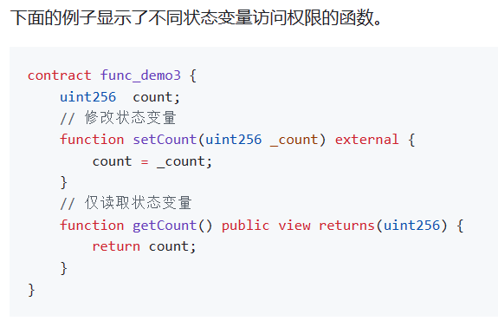
Solidity
函数和函数修饰符

Slide 19
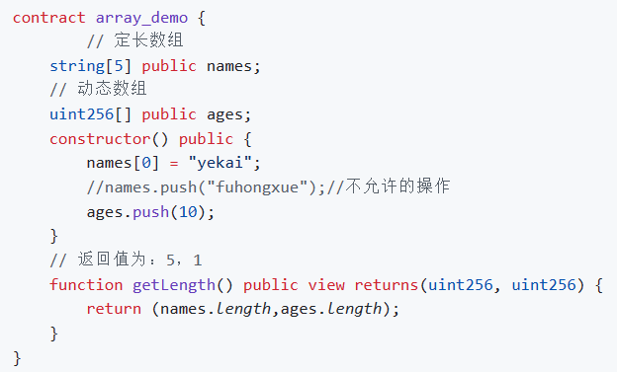
Solidity
数组
智能合约可以使用动态数组或定长数组，不管是哪类数组都有一个length元素返回数组的长度，对于定长数组返回定义时的长度，动态数组返回填充元素最大下标+1，有了这个长度可以对数组进行遍历。对于动态数组可以使用push存入元素，定长数组是不允许的。下面的代码是一个动态数组使用的示例。
数组的访问可以通过从0开始的下标进行。
针对动态数组，我们也可以使用pop方法删除其最后一个元素。

Slide 20
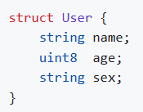
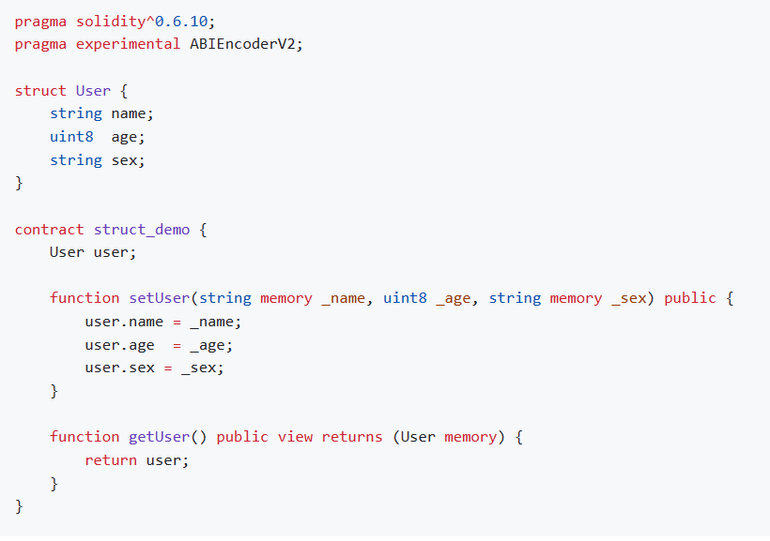
Solidity
自定义结构
单纯的原生数据类型并不能很好的支持一个复杂事物的定义，例如描述一个人，可能要包含姓名，年龄，性别等信息，单纯用string或uint这样的数据类型是不足够的。编程语言往往会为开发者提供自定义结构的方式来解决该类问题，Solidity也是如此。例如我们想定义一个User结构，它的定义方式如下。
struct结构可以在contract之外定义

Slide 21


Solidity
事务控制与异常处理
在编写程序时都要面对处理异常的情况，关键是涉及到了状态变量值的变化。试想，我们在做银行转账业务时，账户A向账户B转账100元，银行在做交易时，需要执行两个动作：
如果第一个动作执行成功，第二个动作执行失败，就会出现很尴尬的事情。对于这类业务，传统的解决方案都是加入事务控制。也就是说，利用事务的特性，两个操作要么一起成功，要么一起失败。
在Solidity中也存在类似的机制，我们可以在执行过程中判断某个条件是否成立，如果不成立，则通过revert()函数退回到合约执行之前的状态，相当于还原现场。
Solidity中，也直接为开发者提供了require和assert函数。

Slide 22
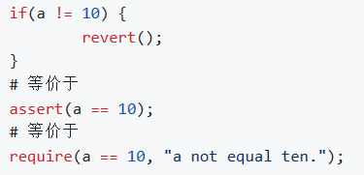
Solidity
事务控制与异常处理
require和assert在内部调用了revert函数，例如下面的语句是等价的。

Slide 23
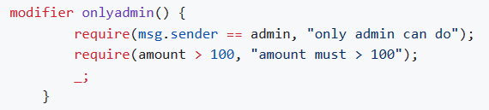
Solidity
自定义修饰符
在了解了require和assert的能力后，相信大家脑海中会想象在智能合约的函数中编写各种条件断言的情形，有的时候我们会在多个函数内书写相同的判断逻辑。这虽然没什么，但重复工作量较多，也会影响代码可读性。
Solidity为开发者提供了自定义修饰符的方法，开发者可以自定义函数修饰符，并把断言判断放在自定义修饰符中。下面是一个自定义修饰符的例子。
modifier是自定义修饰符的关键字，onlyadmin是自定义修饰符的名称，可以设有参数，也可以没有参数。在其内部可以编写想要检测的逻辑条件。"_;"千万不能省略，它是一个占位符号，标志着自定义修饰符的结束。
一旦某个函数使用了onlyadmin这个自定义修饰符，它就会把onlyadmin中所有的检测条件都先执行一遍。

Slide 24
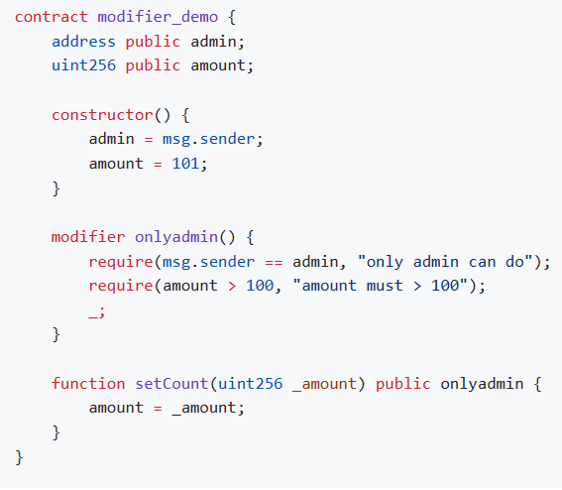
Solidity
自定义修饰符
下面是一个自定义修饰符使用的示例合约。在setCount函数里使用了onlyadmin，它会检测两个条件通过后再执行其内部的逻辑。

Slide 25
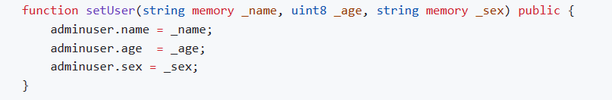
Solidity
storage与memory
相信大家在写函数的时候，编译器经常会提示有些变量要加memory或calldata，有时候临时变量又会提示要加memory或storage。
在函数参数或返回值声明时，如果返回数据的类型是变长的，那么需要加memory修饰，例如string、bytes、数组、自定义结构等类型都需要使用memory。

Slide 26
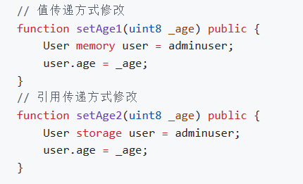
Solidity
storage与memory
在临时变量声明时，对于变长的数据类型也要在storage或memory之间二选一。storage的作用类似于C++中的引用传递，用storage修饰的变量等同于右值的一个分身，对其进行修改也会影响到本尊。memory修饰的临时变量相当于右值的一个拷贝，对其进行的修改不会影响到本尊。
例如下面合约提供了两个修改年龄的函数setAge1和setAge2。

Slide 27
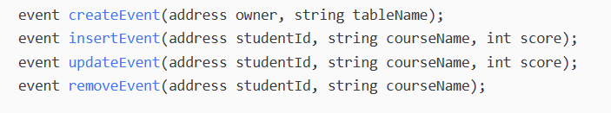
区块链开发
智能合约---Table
如果把区块链比作数据库的话，智能合约类似于运行在数据库上的SQL语句，因此也可以把Solidity当作一种类似于与区块链交互的编程语言。
https://blog.csdn.net/u013288190/article/details/108824439

Slide 28
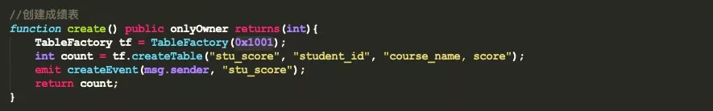
区块链开发
通过TableFactory对象提供的方法对表进行创建(createTable)和打开(openTable)，如下所示。 createTable接口返回值为0时，说明创建成功。需要注意的是，为了让创建的表可被多个合约共享访问，表名必须是群组内全局可见且唯一的，无法在同一条链上的同一个群组中，创建多个名称相同的表。

Slide 29
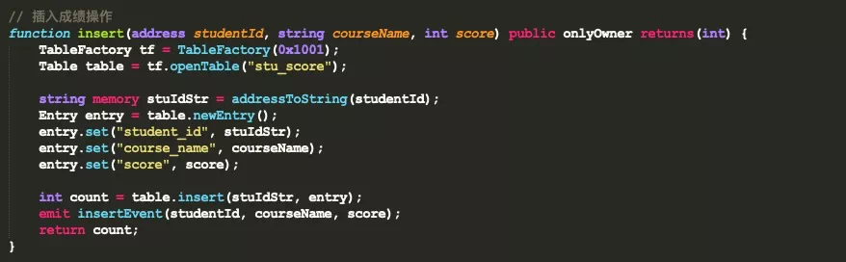
区块链开发
智能合约---Table
新增成绩函数
对表进行操作时，首先需要通过TableFactory打开对应的表，获得表对象，然后通过表对象的insert方法进行数据插入。在插入数据前，首先需要构建一个Entry对象实例，代码如下所示。

Slide 30
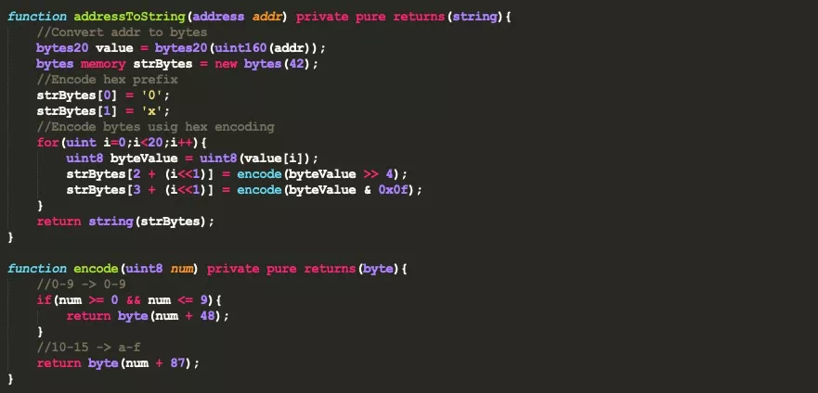
区块链开发
智能合约---Table
需要注意的是，Table接口合约的insert、remove、update和select函数返回值类似数据库，均为受影响的记录行数，且接口中key的类型为string。 而在当前场景中，学生的studentId为address类型，所以需要在函数内部将address类型转化为string类型，代码如下。

Slide 31
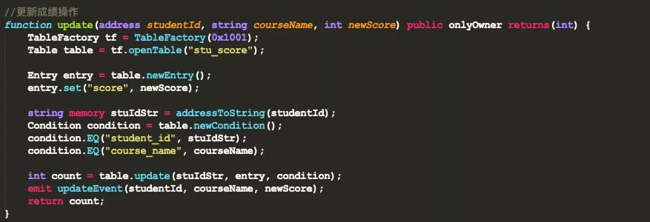
区块链开发
智能合约---Table
更新成绩函数
更新成绩操作步骤包括：通过TableFactory对象打开表，然后，像数据库一样构造筛选条件。 在CRUD合约接口中，提供了Condition对象，该对象提供了诸如大于、等于、小于等一系列条件方法。构造完成条件对象后，可以调用table对象的udpdate接口，完成更新操作，代码如下。

Slide 32
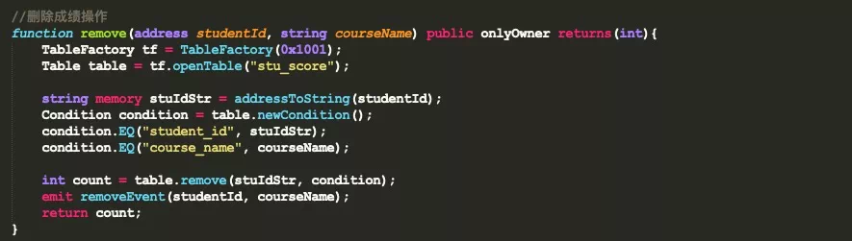
区块链开发
智能合约---Table
删除成绩操作
删除操作和更新操作类似，需要调用table.remove接口完成，不再赘述，代码如下。

Slide 33
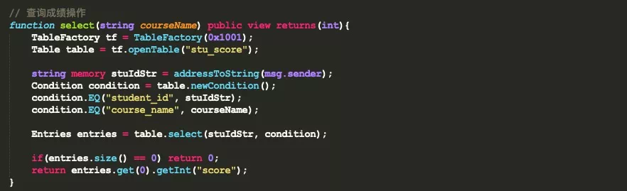
区块链开发
智能合约---Table
查询成绩操作
查询成绩操作很简单，需要调用table.select接口完成，代码如下。

Slide 34
区块链开发
智能合约
根据例子学习Solidity
https://blog.csdn.net/u013288190/article/details/108824439
https://solidity-cn.readthedocs.io/zh/develop/solidity-by-example.html

Slide 35
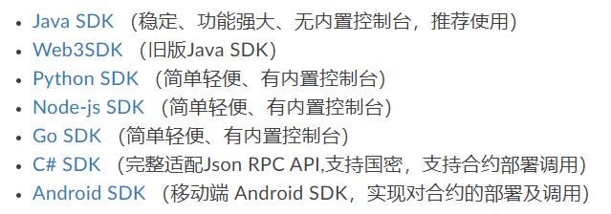
区块链应用
多种语言SDK
FISCO BCOS区块链向外部暴露了接口，外部业务程序能够通过FISCO BCOS提供的SDK来调用这些接口。开发者只需要根据自身业务程序的要求，选择相应语言的SDK，用SDK提供的API进行编程，即可实现对区块链的操作。
内置控制台
为了方便开发者，部分SDK内置了控制台的功能。开发者可直接通过用命令行进行上述功能的操作。如编译合约、部署合约、发送交易、查询交易、链管理等等。
多种语言SDK
目前，FISCO BCOS提供的SDK包括：

Slide 36
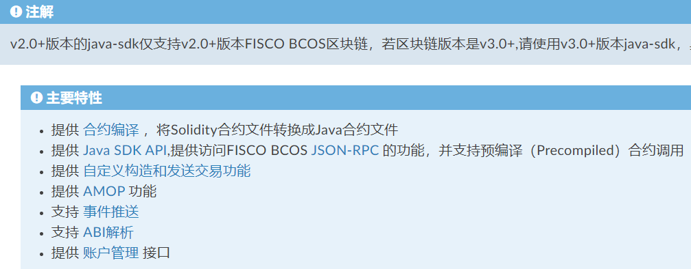
区块链应用
Java SDK 提供了访问 FISCO BCOS 节点的Java API，支持节点状态查询、部署和调用合约等功能，基于Java SDK可开发区块链应用，目前支持FISCO BCOS 2.0+。

Slide 37
区块链应用
开发第一个区块链应用：
https://fisco-bcos-documentation.readthedocs.io/zh-cn/latest/docs/tutorial/sdk_application.html
更多高级功能，比如多群组，预编译合约等，可在官网学习

Slide 38
区块链应用
实训课程案例，不限于以下题目：
一、商品溯源
二、数字存证
三、捐赠平台
四、竞价平台
五、交易平台
全国大学生电子商务“创新、创意及创业”挑战赛---9月报名，3月比赛
全国大学生信息安全竞赛---6月10号截止
中国大学生服务外包创新创业大赛—3月报名，4月比赛
中国大学生计算机设计大赛—3月报名，4月比赛
中国高校计算机大赛—网络技术赛--—3月报名，4月比赛
“工行杯”全国大学生金融科技创新大赛---9月报名，10月比赛

